Slide 1
미세먼지 빅데이터
분석 및 사전예보
시스템 구축

Slide 2
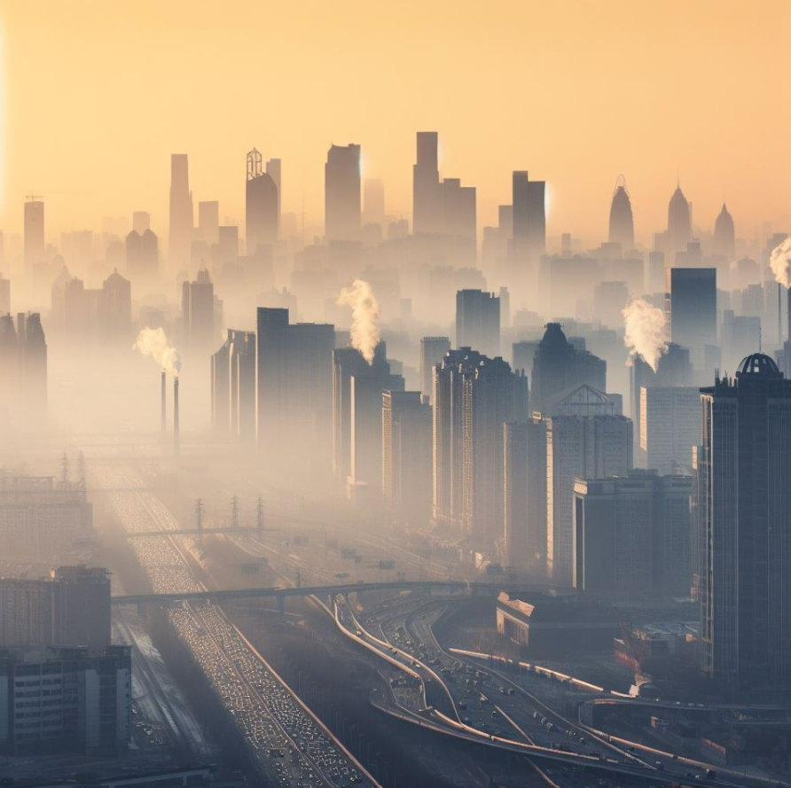
목차
1
팀원 소개
2
개발 목적
3
개발 환경 및 설계도
4
기능 소개
5
총평

Slide 3






정은영
김지영
팀원 소개
박지은
이승주

Slide 4
미세먼지란?
뭔지 모르겠는데 내용 적어
01

Slide 5











2
개발 환경
프론트 엔드
백 엔드
그 외

Slide 6
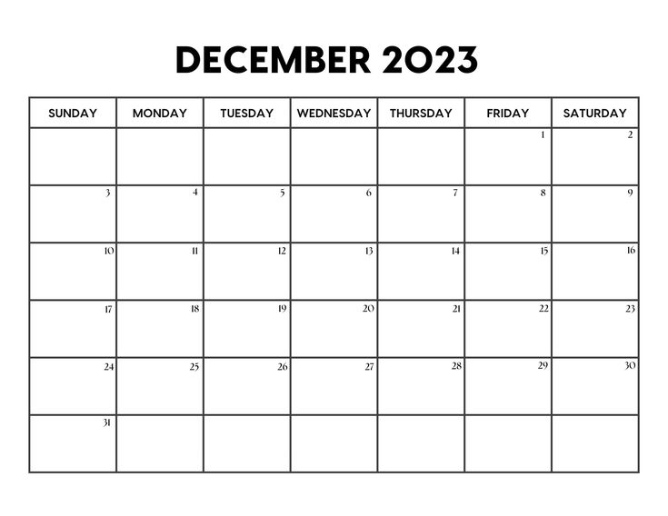
2
프로젝트 계획

Slide 7
3
기능 구현

Slide 8
3
기능 구현

Slide 9
5
총평

Slide 10


미세먼지 빅데이터 분석 및
사전예보 시스템 구축

